Slide 1


BÀI MỞ ĐẦU
(Nội dung và cấu trúc sách Ngữ Văn 6)
TIẾT 1:TÌM HIỂU CHUNG VỀ HÌNH THỨC, BỐ CỤC VÀ CÁC NỘI DUNG CỦA CUỐN SÁCH
Designs:Ozzyn
Notes:
Có lấy một sô tài liệu.

Slide 2



KÍ HIỆU DÙNG TRONG SÁCH NGỮ VĂN 6
VĂN BẢN
?
CÂU HỎI
M
MẪU

Slide 3





Slide 4



1
Nội dung sách Ngữ Văn 6
2
Cấu trúc của sách Ngữ Văn 6
3
Tổng kết

Slide 5
1.Nội dung sách Ngữ Văn 6
a. Đọc hiểu văn bản văn học
- Truyện
- Thơ
- Kí
b. Đọc hiểu văn bản nghị luận
c. Đọc hiểu văn bản thông tin
d. Rèn luyện tiếng Việt

Slide 6


2.Cấu trúc của sách Ngữ Văn 6
Cấu trúc
Đọc
Viết
Nói và nghe
- Tổng số bài là 10
- Sau mỗi bài học sẽ có phần đánh giá và đánh giá tự học

Slide 7

3.Tổng kết
-Sách Ngữ Văn lớp 6 cho các học sinh rèn luyện các kĩ năng đọc,viết,nghe: từ đó phát triển năng lực ngôn ngữ và năng lực văn học.
-Thông qua các bài học,các em sẽ được phát triển những phẩm chất tốt đẹp

Slide 8


Slide 9


BÀI MỞ ĐẦU
(Nội dung và cấu trúc sách Ngữ Văn 6)
Tiết 2: Đọc hiểu văn bản văn học
Designs:Ozzyn

Slide 10

1.Đọc hiểu văn bản truyện
2.Đọc hiểu văn bản thơ
3.Đọc hiểu văn bản kí

Slide 11




Slide 12
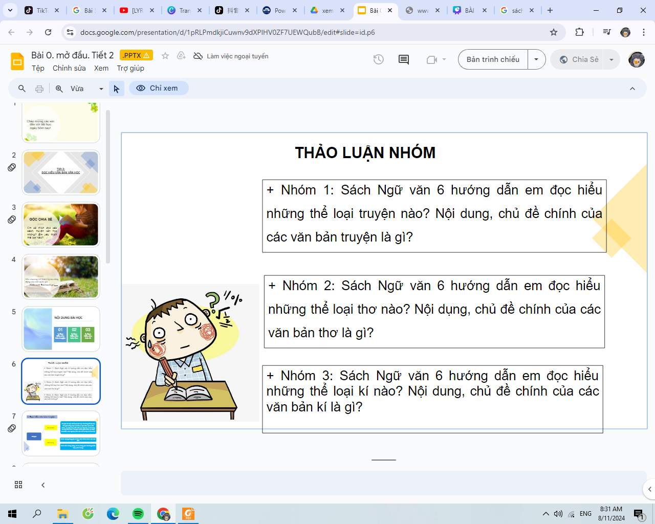

Slide 13
1.Đọc hiểu văn bản truyện
* Khái niệm: Truyện là một thể loại văn học thường kể lại câu chuyện bằng một số sự kiện liên quan đến nhau, có mở đầu, phát triển và kết thúc. Truyện nhằm giải thích hiện tượng, vấn đề và bày tỏ.
* Nội dung và ý nghĩa: Chứa đựng cảm xúc, tình cảm, lòng yêu nước, tình cảm trong sáng, vô tư, nhân hậu bao dung

Slide 14
2.Đọc hiểu văn bản thơ
* Thơ là một thể loại văn học thường có vần nhịp, trình bày theo các dòng và khổ thơ nhằm thể hiện trực tiếp, tình cảm, cảm xúc của người viết.
* Nội dung và ý nghĩa: Tình cảm gia đình, cảm xúc bâng khuâng khi nghĩ về bàn tay của mẹ, đầy ắp cảm xúc nghẹn ngào, công cha, nghĩa mẹ, tình cảm da diết, cảm động, lời nói hồn nhiến nhí nhảnh của chú bé liên lạc.

Slide 15



3.Đọc hiểu văn bản kí
Kí là một loại tác phẩm văn học thường ghi lại sự việc và con người một cách xác thực(con người,sự việc,thời gian,địa điểm có thật,không có hư cấu).Kí tái hiện sự việc và con người một cách sinh động,cụ thể:qua đó,người viết thường phát biểu những suy nghĩ tình cảm,cảm xúc về sự việc và con người được nói tới.
Nội dung và ý nghĩa:Tình mẫu tử sâu nặng ,cảnh sắc thiên nhiên,con người và vùng đất phương Nam, hồi ức về tuổi thiếu niên và những kỉ niệm đầy thích thủ của cậu bé Honda Soichiro;tình cảm mẫu tử thiêng liêng,hiểu thêm về những phẩm chất mà tuổi vị thành niên cần có cho một tương lai tốt đẹp;thấy được cảnh trí,con người,nơi ăn sinh hoạt,...của mỗi địa danh nổi tiếng.Cách ghi lại những điều còn nhớ sau khi đã trải qua,đã chứng kiến sự việc(hồi kí) hoặc viết về những điều mắt thấy tai nghe trong một chuyến đi(du kí)đều rất sinh động và in đậm dấu ấn các nhân của người kể

Slide 16
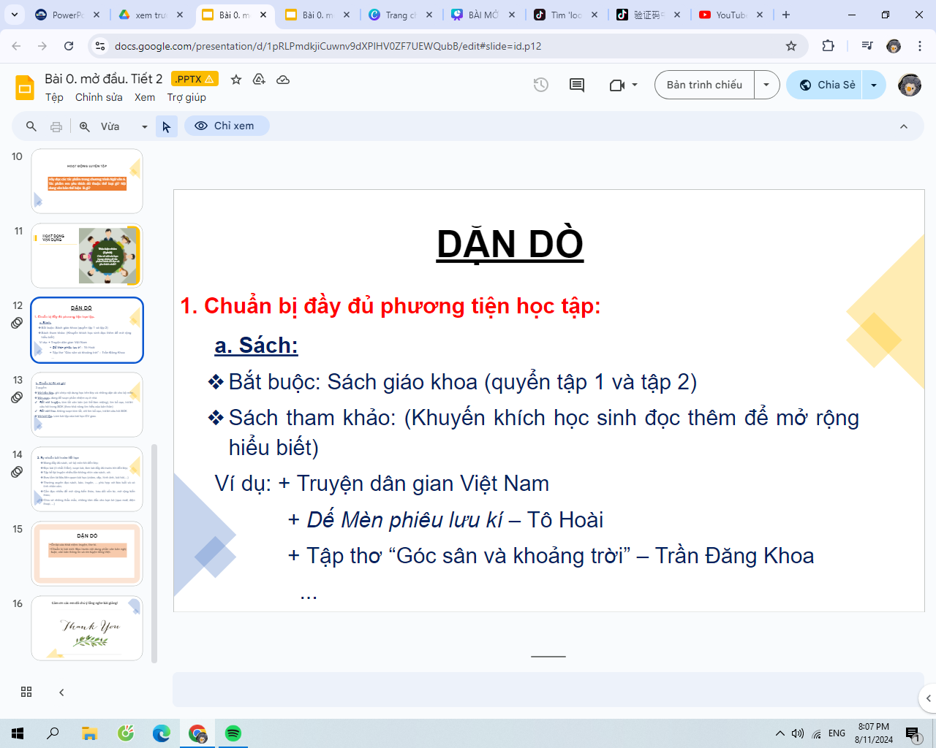

Slide 17
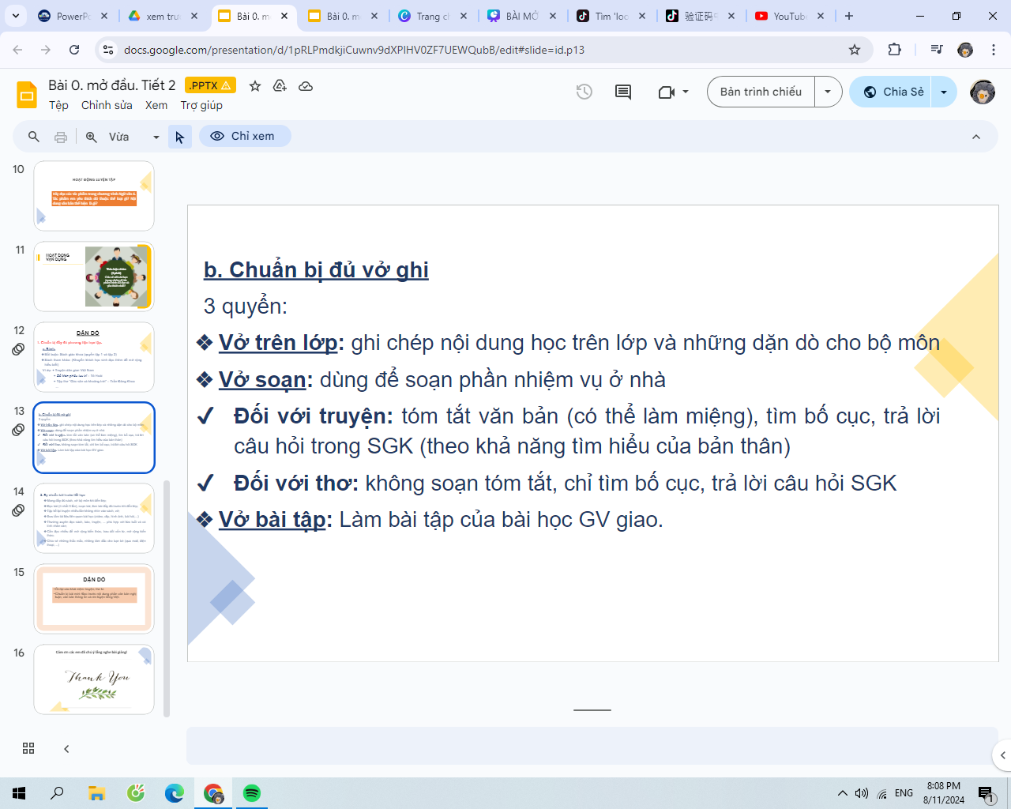

Slide 18
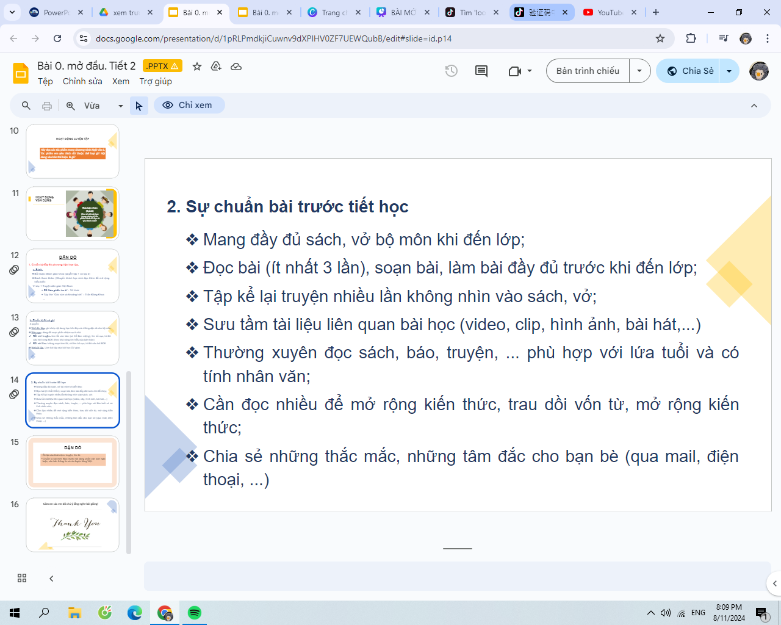

Slide 19


Slide 20


Slide 21



BÀI MỞ ĐẦU
(Nội dung và cấu trúc sách Ngữ Văn 6)
Tiết 3: Đọc hiểu văn bản nghị luận ,văn bản thông tin và rèn luyện Tiếng Việt

Slide 22




Slide 23






1.Đọc hiểu văn bản nghị luận
2.Đọc hiểu văn bản thông tin
3.Rèn luyện tiếng Việt

Slide 24



1.Đọc hiểu văn bản nghị luận
Văn bản nghị luận là loại văn bản nhằm thuyết phục người đọc, người nghe về một vấn đề nào đó.Để thuyết phục,người viết,người nói phải nêu lên được ý kiến(quan điểm) của mình,sau đó dùng lí lẽ và các bằng chúng cụ thể để làm sáng tỏ ý kiến ấy
Nội dung:Nêu lên cái hay, cái đẹp của các tác phẩm văn học
nêu lên những vấn đề xã hội cần quan tâm

Slide 25
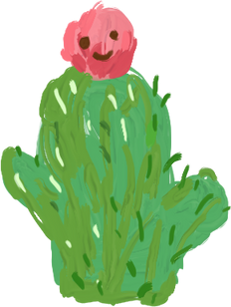
2.Đọc hiểu văn bản thông tin
Văn bản thông tin là loại văn bản thường dùng để cung cấp thông tin về con người,sự vật,hiện tượng hoặc hướng dẫn thực hiện hoạt động dựa trên các số liệu,sự kiện khách quan và kiến thức khoa học
Cung cấp thông tin bổ ích về các sự kiện lớn

Slide 26


3.Rèn luyện Tiếng Việt
Có các loại bài tập :
a,Bài tập nhận biết các hiện tượng và đơn vị ngôn ngữ
b,Bài tập vận dụng kiến thức Tiếng Việt rèn luyện các kĩ năng đọc,viết,nói và nghe
a,Mục đích:rèn luyện các kĩ năng sử dụng Tiếng Việt
b,Vận dụng kiến thức tiếng Việt phục vụ hoạt động tiếp nhận văn bản hoặc tạo lập văn bản

Slide 27




Chuẩn bị trước bài khi học
NHỮNG ĐIỀU CẦN LÀM KHI HỌC NGỮ VĂN
Chuẩn bị đầy đủ phương tiện học Văn 6
Tích cực,hăng hái khi học Ngữ Văn 6

Slide 29



BÀI MỞ ĐẦU
(Nội dung và cấu trúc sách Ngữ Văn 6)
Tiết 4:Học viết,nói ,nghe và tìm hiểu về cấu trúc của sách Ngữ Văn 6

Slide 30


1.Học viết
2.Học nói và nghe
3.Tìm hiểu cấu trúc sách Ngữ Văn 6

Slide 31

1.Học viết
Đối với kiểu văn bản: Tự sự,miêu tả,biểu cảm,thuyết minh,
nghị luận, nhật dụng
Yêu cầu: SGK T11
Tóm tắt nội dung:Văn bản văn học(truyện,thơ,kí,...)thường sử dụng các phương thức tự sự,miêu tả,biểu cảm;Văn bản thông tin thường sử dụng phương thước thuyết minh;văn bản nghị luận thường đi với phương thức nghị luận

Slide 32

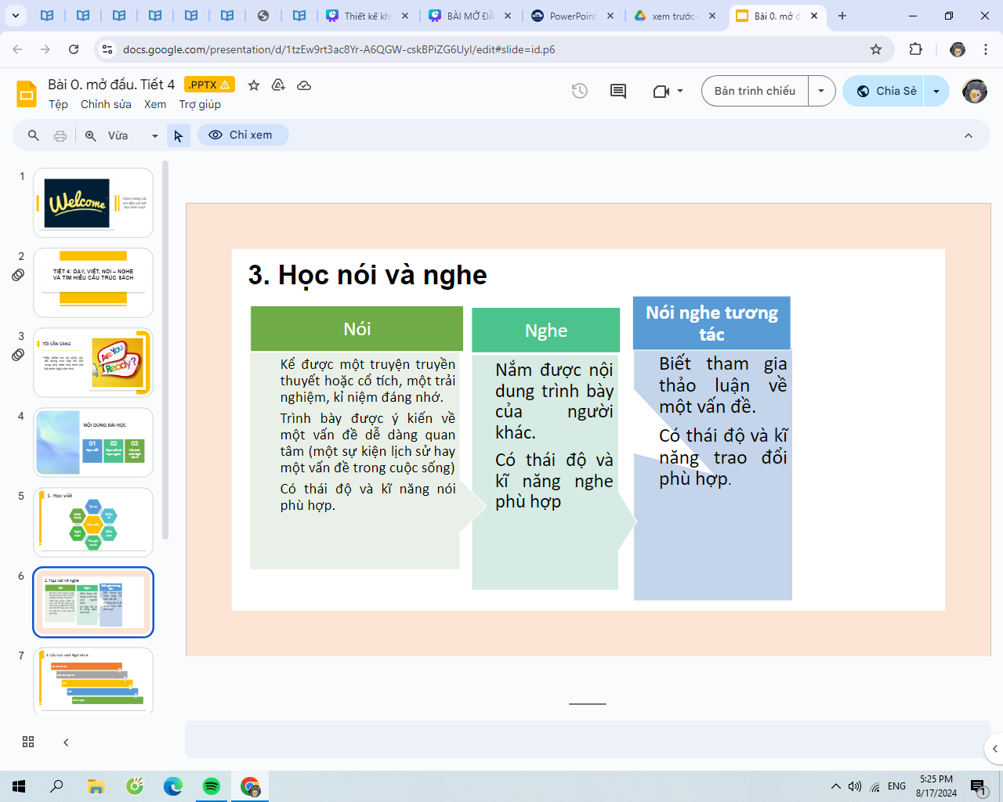

2.Học nói và học nghe

Slide 33

3.Tìm hiểu về cấu trúc của sách Ngữ Văn 6
1.Yêu cầu cần đạt
2.Kiến thức Ngữ Văn
5.Hướng dẫn tự học
3.Đọc ,viết nói và nghe
4.Tự đánh giá

